Slide 1
Курсовая работа тема:”Анализ алгоритмов решения судоку”
Выполнил: студент группы TI-197
Годунов Максим

Slide 2
Введение
1 Головоломка судоку
1.1 Определение
1.2 История происхождения
1.3 Правила головоломки
1.4 Методы поиска решения
2. Алгоритм решения судоку
3. Описание алгоритма
4. Преимущества и недостатки
5. Псевдокод алгоритма
6. Иллюстрация алгоритма
7. Время выполнения алгоритма
8. Исходный код
9. Результаты работы
10. Пример
11. Вывод

Slide 3
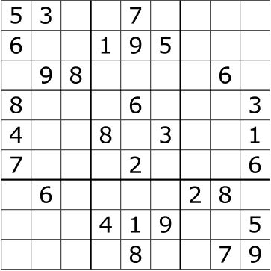
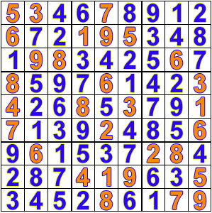
Головоломка судоку
Определение
Судоку - головоломка с числами. Иногда судоку называют магическим квадратом, что в общем-то неверно, так как судоку является латинским квадратом 9-го порядка. Судоку активно публикуют газеты и журналы разных стран мира, сборники судоку издаются большими тиражами. Решение судоку —один из популярных видов лишения вашего досуга.
Рис.1(типичная головоломка судоку) Рис.2(ее решение)

Slide 4
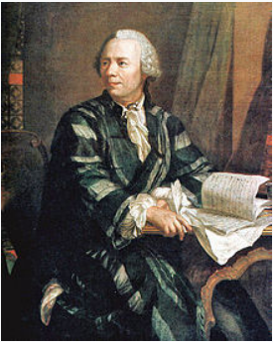
История происхождения
В XVIII веке Леонард Эйлер изобрёл игру «Carré latin» («Латинский квадрат»). На основе этой игры в 1970-х годах в Северной Америке были придуманы специальные числовые головоломки. Так, в США судоку появилась впервые в 1979 году в журнале «Dell Puzzle Magazine». Тогда она называлась «Number Place». Настоящую популярность судоку завоевала в 1980—1990-х годах, когда японский журнал «Nikoli» начал регулярно публиковать на своих страницах эту головоломку (с 1986 года). Сегодня судоку — обязательный компонент многих газет. Среди них много изданий с многомиллионными тиражами, например, немецкая газета «Die Zeit», австрийский «Der Standard».

Slide 5
Правила головоломки
Игровое поле представляет собой квадрат размером 9×9, разделённый на меньшие квадраты со стороной в 3 клетки. Таким образом, всё игровое поле состоит из 81 клетки. В них уже в начале игры стоят некоторые числа (от 1 до 9), называемые подсказками. От игрока требуется заполнить свободные клетки цифрами от 1 до 9 так, чтобы в каждой строке, в каждом столбце и в каждом малом квадрате 3×3 каждая цифра встречалась бы только один раз.
Сложность судоку зависит от количества изначально заполненных клеток и от методов, которые нужно применять для её решения. Самые простые решаются дедуктивно: всегда есть хотя бы одна клетка, куда подходит только одно число. Некоторые головоломки можно решить за несколько минут, на другие можно потратить часы.
Правильно составленная головоломка имеет только одно решение. Тем не менее, на некоторых сайтах в интернете под видом усложнённых головоломок пользователю предлагаются варианты судоку с несколькими вариантами решения, а также с ветвлениями самого хода решения.

Slide 6
Методы поиска решения
Лучший метод решения — записывать числа-кандидаты в вершине левого угла ячейки, а затем вычёркивать невозможные по правилам игры числа из данной ячейки. После этого можно увидеть именно те числа, которые могут занимать данную ячейку. Играть в судоку рекомендуется медленно, так как это расслабляющая игра.
Сначала смотрят на ряды, столбцы и блоки 3×3 с наиболее заполненными квадратами: легче решить там, где вариантов меньше. При заполнении ячейки нужно проверить столбец, ряд и блок 3×3. Нужно проверить, что все другие 8 чисел не дублируются.
Когда в судоку осталось несколько открытых ячеек в блоке 3×3 и только одна ячейка подходит для данного числа, то именно это число нужно записать в данную ячейку. Перед заполнением следует удостовериться, что вписываемое в ячейку число не будет встречаться в другой ячейке в том же столбце, строке или в блоке 3×3.

Slide 7
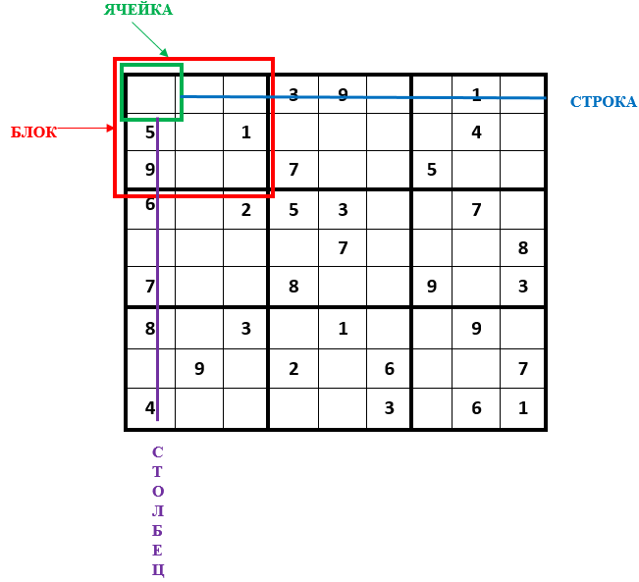

Slide 8
Алгоритм решения
Некоторые любители разработали компьютерные программы, которые будут решать головоломки судоку с использованием алгоритма поиска с возвратом, который является разновидностью поиска методом грубой силы. Отслеживание с возвратом - это поиск в глубину (в отличие от поиска в ширину), потому что он полностью исследует одну ветвь до возможного решения, прежде чем перейти к другой ветви.

Slide 9
Описание алгоритма
Алгоритм грубой силы посещает пустые ячейки в определенном порядке, последовательно заполняя цифры или возвращаясь, когда число оказывается недействительным. Вкратце, программа решает головоломку, помещая цифру «1» в первую ячейку и проверяя, разрешено ли ей там находится. Если нет никаких нарушений (проверка ограничений строки, столбца и поля), то алгоритм переходит к следующей ячейке и помещает в нее «1». При проверке нарушений, если обнаруживается, что «1» не допускается, значение увеличивается до «2». Если обнаруживается ячейка, в которой не допускается ни одна из 9 цифр, алгоритм оставляет эту ячейку пустой и возвращается к предыдущей ячейке. Затем значение в этой ячейке увеличивается на единицу. Это повторяется до тех пор, пока не будет обнаружено допустимое значение в последней (81-й) ячейке.

Slide 10
Преимущества и недостатки алгоритма
Преимущества:
Решение гарантировано (пока головоломка действительна);
Время решения в основном не связано со степенью сложности;
Алгоритм (и, следовательно, программный код) проще, чем другие алгоритмы, особенно по сравнению с сильными алгоритмами, которые обеспечивают решение самых сложных головоломок;
Недостатком этого метода является то, что время решения может быть медленным по сравнению с алгоритмами, смоделированными на основе дедуктивных методов.

Slide 11
Псевдокод
1. Pick empty space
2. Try all numbers
3. Find that works
4. Repeat
5. If value is unavailable then backtrack

Slide 12
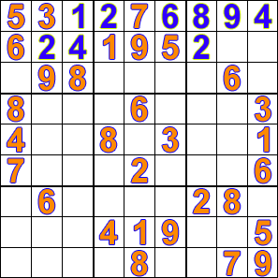
Иллюстрация алгоритма

Slide 13
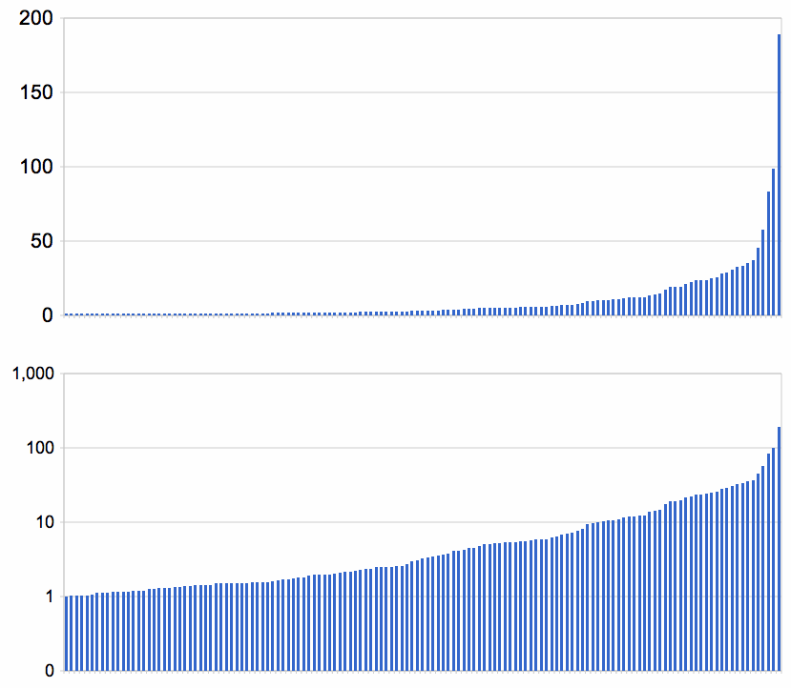


Время выполнения алгоритма
Вот время в секундах для 200 головоломок, на выполнение которых ушло больше секунды.
Время выполнения

Slide 14
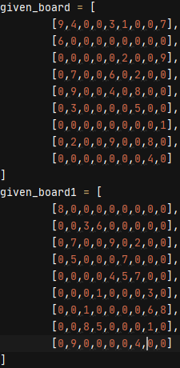
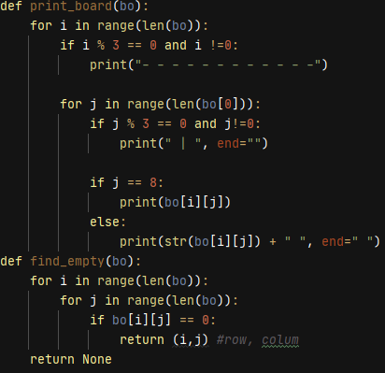
Реализация алгоритма
Исходный код на языке программирования Python

Slide 15
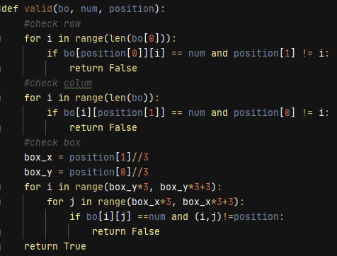
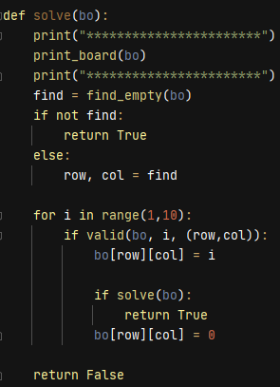
Исходный код (продолжение)

Slide 16
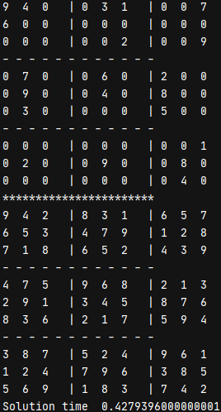
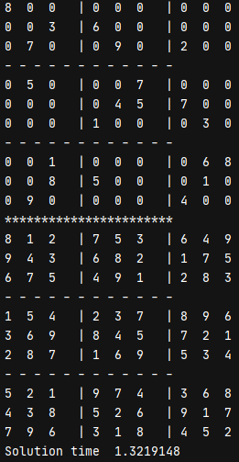
Результаты работы

Slide 17
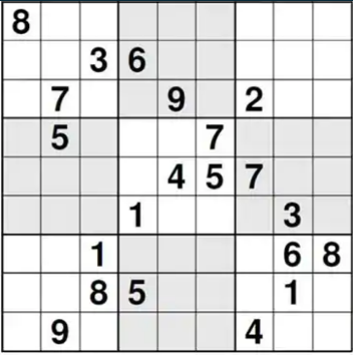
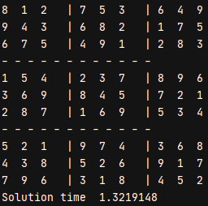
Примеры работы
Пример вызова с решением с использованием самого сложного в мире судоку в соответствии с этой статьей: [см. рис.3-4]
http://www.telegraph.co.uk/news/science/science-news/9359579/Worlds-hardest-sudoku-can-you-crack-it.html
Рис.3(Sudoku By Nick Collins) Рис.4(Решение)

Slide 18
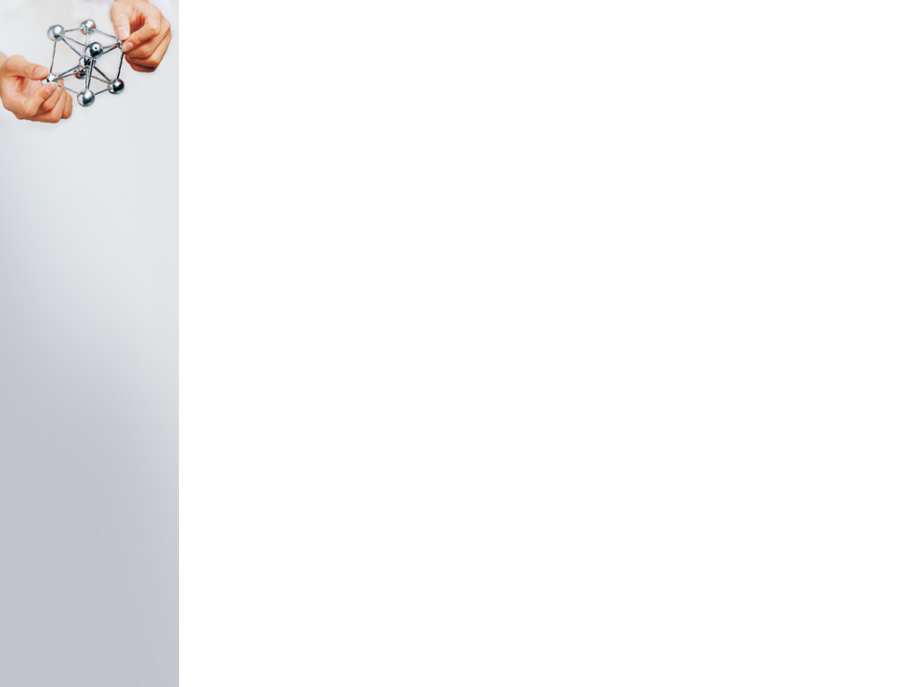
Выводы
В данной курсовой работе была рассмотрена головоломка судоку. Для ее решения был использован алгоритм грубой силы вместе с методом возврата. Хоть и решение в исключительных случаях займет больше количество времени, решение всегда будет гарантированно. Конечно, если попадется довольно сложная головоломка, то я постараюсь решить ее самостоятельно, ведь никто в реальной жизни не решает эту головоломку, как показано в этой работе. Я уверен, что есть и более сложные подходы в построении решения Судоку. Я очень рекомендую время от времени решать эту головоломку, так как она по максимуму проверит силу вашего мозга.

